Slide 1
Clase VIII Trabajo
Física 1 – segundo semestre 2022

Slide 2
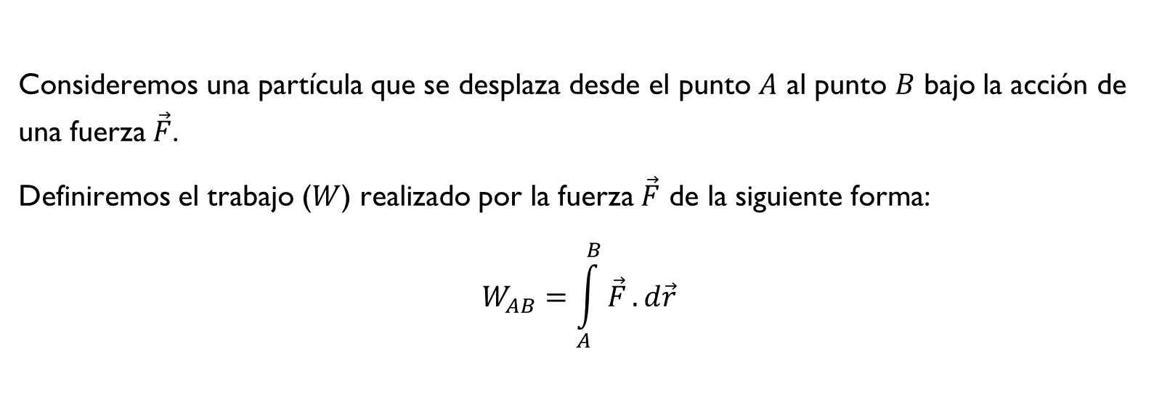
Trabajo
Consideremos una partícula que se desplaza desde el punto $A$ al punto $B$ bajo la acción de una fuerza $\vec{F}$.
Definiremos el trabajo ($W$) realizado por la fuerza $\vec{F}$ de la siguiente forma:
$$W_{AB}=\int_{A}^{B}{\vec{F}}.d\vec{r}$$

Slide 3
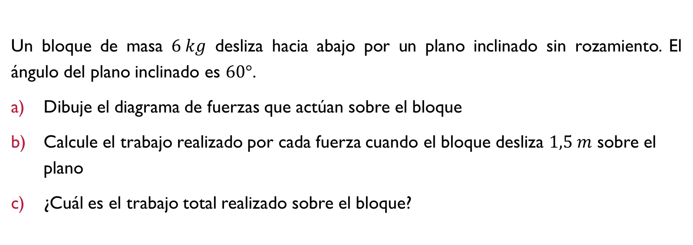
Ejemplo 1
Un bloque de masa $6 kg$ desliza hacia abajo por un plano inclinado sin rozamiento. El ángulo del plano inclinado es $60°$.
Dibuje el diagrama de fuerzas que actúan sobre el bloque
Calcule el trabajo realizado por cada fuerza cuando el bloque desliza $1,5 m$ sobre el plano
¿Cuál es el trabajo total realizado sobre el bloque?

Slide 4
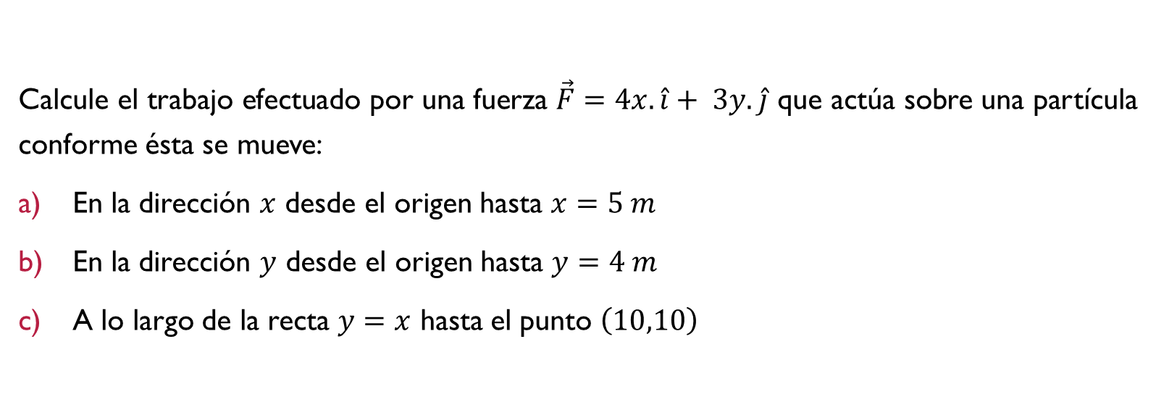
Ejemplo 2
Calcule el trabajo efectuado por una fuerza $\vec{F}=4x.\hat{i}+ 3y.\hat{j}$ que actúa sobre una partícula conforme ésta se mueve:
En la dirección $x$ desde el origen hasta $x=5 m$
En la dirección $y$ desde el origen hasta $y=4 m$
A lo largo de la recta $y=x$ hasta el punto $\left(10,10\right)$

Slide 5

Energía cinética
Definiremos la energía cinética (asociada al movimiento de una partícula) como:
$$K=\frac{mv^{2}}{2}$$

Slide 6

Teorema de la energía cinética
$$W_{AB}=\int_{A}^{B}{\vec{F}.d\vec{r}}=\int_{A}^{B}{m\vec{a}.d\vec{r}}$$
$$W_{AB}=\int_{A}^{B}{m}\frac{d\vec{v}}{dt}.d\vec{r}=m\int_{A}^{B}{d\vec{v}.\vec{v}}$$
$$W_{AB}=m\left(\frac{v_{B}^{2}}{2}−\frac{v_{A}^{2}}{2}\right)=K_{B}−K_{A}=∆K$$

Slide 7
Teorema de la energía Cinética
El Teorema de la Energía Cinética, o también conocido como Teorema del Trabajo y la Energía Cinética, establece que el trabajo neto, es decir, el trabajo de todas las fuerzas que actúan sobre una partícula, es igual a la variación de energía cinética que experimenta la partícula.

Slide 8
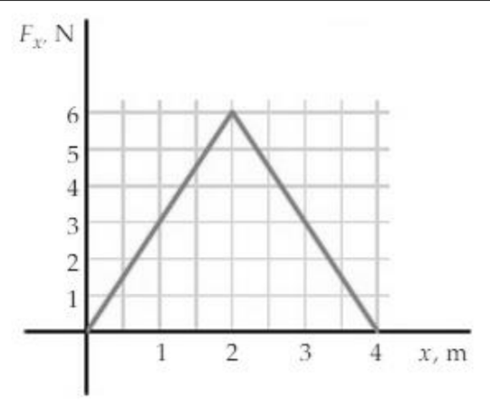
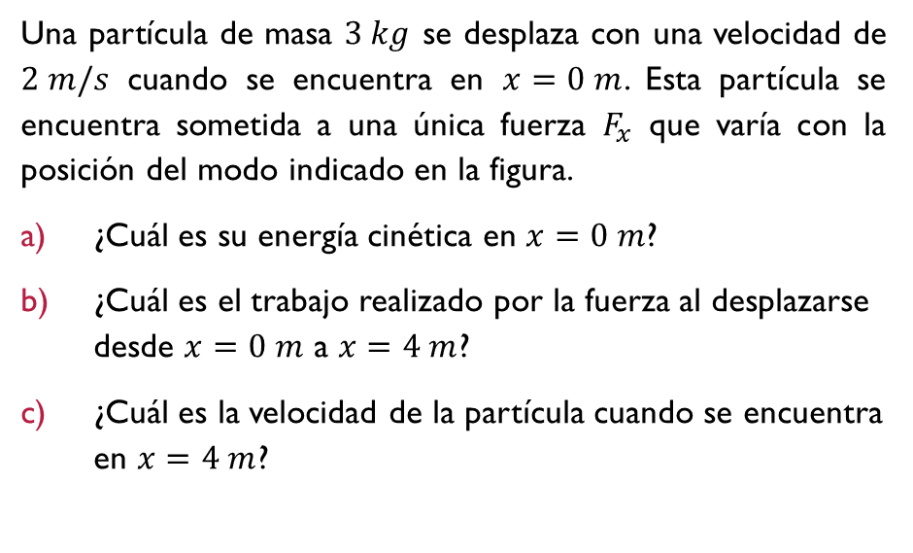
Ejemplo 3
Una partícula de masa $3 kg$ se desplaza con una velocidad de $2 m/s$ cuando se encuentra en $x=0 m$. Esta partícula se encuentra sometida a una única fuerza $F_{x}$ que varía con la posición del modo indicado en la figura.
¿Cuál es su energía cinética en $x=0 m$?
¿Cuál es el trabajo realizado por la fuerza al desplazarse desde $x=0 m$ a $x=4 m$?
¿Cuál es la velocidad de la partícula cuando se encuentra en $x=4 m$?

